Slide 1

Распознавание морских судов на аэрофотоснимках методами компьютерного зрения
ФЕДЕРАЛЬНОЕ АГЕНТСТВО ВОЗДУШНОГО ТРАНСПОРТА
ФЕДЕРАЛЬНОЕ ГОСУДАРСТВЕННОЕ БЮДЖЕТНОЕ ОБРАЗОВАТЕЛЬНОЕ УЧРЕЖДЕНИЕ ВЫСШЕГО ОБРАЗОВАНИЯ
«МОСКОВСКИЙ ГОСУДАРСТВЕННЫЙ ТЕХНИЧЕСКИЙ УНИВЕРСИТЕТ
ГРАЖДАНСКОЙ АВИАЦИИ» (МГТУ ГА)
Выпускная квалификационная работа
Выполнил:
студент группы ПМб 4-1
Фейзуллин К.М.
Научный руководитель:
к.ф.-м.н., доцент
Филонов П. В.
Москва, 2021

Slide 2
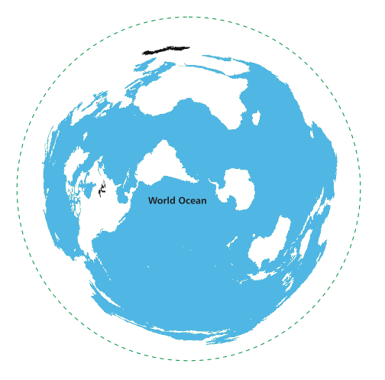
Актуальность
Площадь поверхности Мирового океана, в состав которого входят океаны и моря, составляет около 71 % поверхности Земли
На 1 апреля 2015 года насчитывалось 87 тыс. только торговых судов

Slide 3
Цель работы
Построение алгоритма, позволяющий зафиксировать морское судно на изображении, а также определить его точное местоположение на фотографии.
Задачи:
Описание набора данных;
Выбор метрик качества;
Выбор используемых моделей и исследование их обучения;
Сравнение полученных результатов.

Slide 4
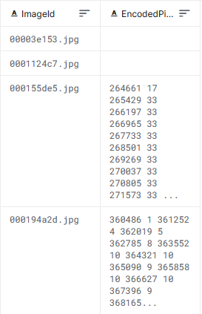
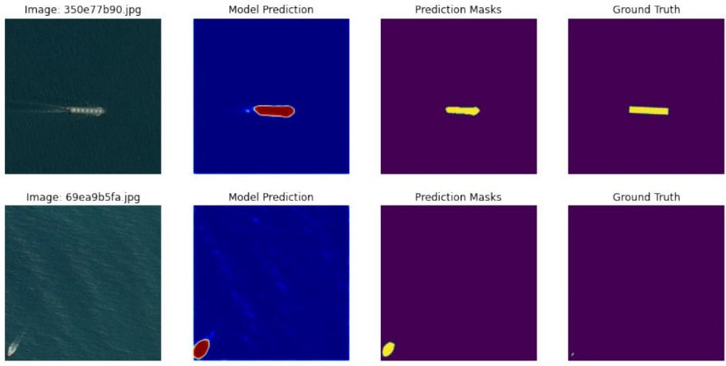
Описание данных
Образец табличных данных
Образец изображений
Образец с помеченными пикселями истинных ответов из табличных данных

Slide 5
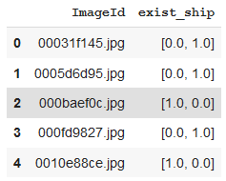
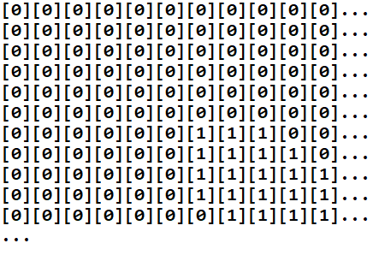
Описание наборов данных после предобработки
Образец после предобработки данных для задачи классификации
Образец истинных ответов после предобработки данных для одного изображения задачи семантической сегментации

Slide 6
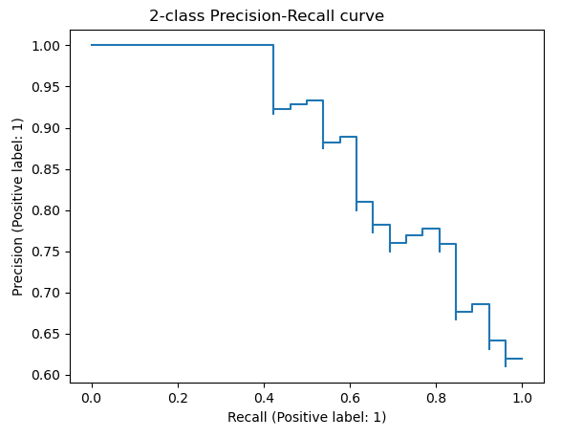



Выбор метрик качества
Матрица ошибок
Точность (precision) и полнота (recall)
$precision=\frac{TP}{TP+FP}$,
$recall=\frac{TP}{TP+FN}$.
Результат классификации | Фактический класс
 | Положительный | Отрицательный
Положительный | True Positive | False Positive
Отрицательный | False Negative | True Negative
Точность (accuracy)
Accuracy $=\frac{TP+TN}{TP+FN+TN+FP}$
$DICE=\frac{2|A∩B|}{|A∪B|} →DICE=\frac{2TP}{2TP+FN+FP}$.

Slide 7
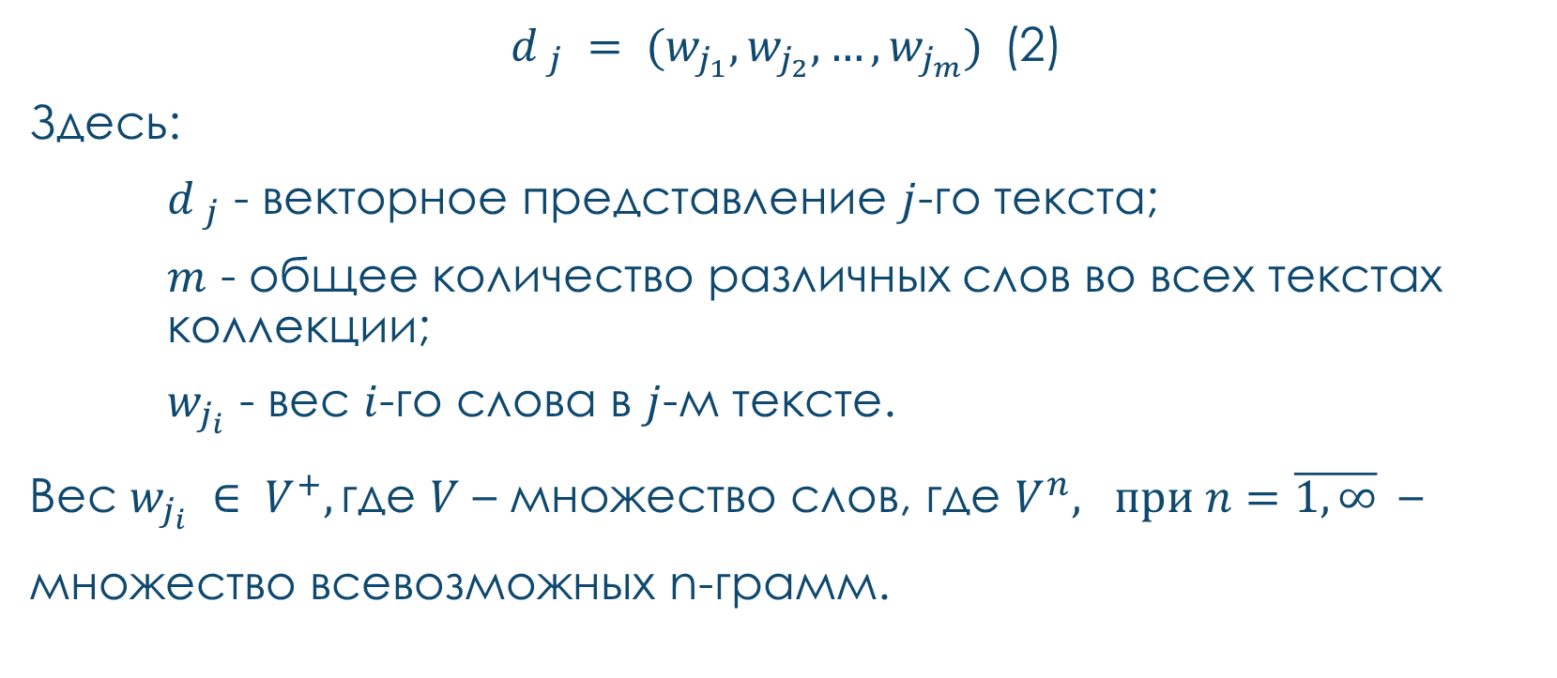
Извлечение признаков. Векторное модель текста
${d }_{j} = (w_{j_{1}}, w_{j_{2}}, …, w_{j_{m}})$ (2)
Здесь:
${d }_{j}$ - векторное представление $j$-го текста;
$m$ - общее количество различных слов во всех текстах коллекции;
$w_{j_{i}}$ - вес $i$-го слова в $j$-м тексте.
Вес $w_{j_{i}} ∈ V^{+},\text{где }V$ – множество слов, где $V^{n}, при n=\overline{1,∞}$ – множество всевозможных n-грамм.

Slide 8
Предварительная обработка данных
Основные приближения модели:
удаление ссылок;
удаление всех не буквенных символов и замена их на пробелы;
конвертация слов в нижний регистр;
удаление стоп-слов, таких как «a», «and», «is» или «и», «кстати», «вот» и т.д.;
замена буквы «ё» на «е»;
лемматизация.
Исправление опечаток в тексте не было использовано.

Slide 9
Предварительная обработка данных
Исходный текст:
«" proposal
you're just jealous.
i'm young, unmarried, and you can say fit.
i don't have a job but i'm of good facuties.
i ask your daughter's hand in marriage, i'll keep her happy...aah...whatever...i'll try...
what do you say, old man...give it a thought..i might just conquer the world one day..
Don't say ""get out of here""...i've heard that like a million times...
say something different...surprise me...:)))»
Полученный текст:
«proposal jealous young unmarried say fit job good facuties ask daughter hand marriage keep happy aah whatever try say old man give thought might conquer world one day say get heard like million time say something different surprise»

Slide 10
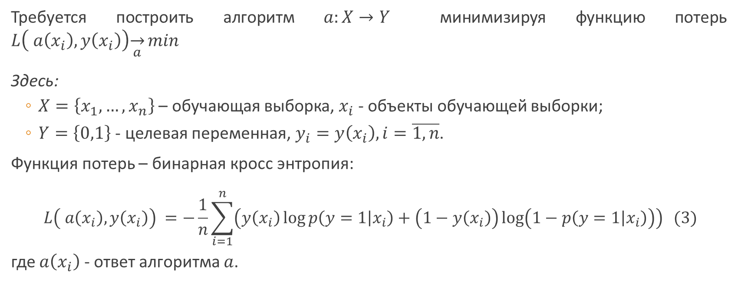
Математическая постановка задачи
Требуется построить алгоритм $a:X→Y$ минимизируя функцию потерь $L\left( a\left(x_{i}\right), y\left(x_{i}\right)\right)\overset{→}{a}min$
Здесь:
$X=\left\{x_{1},…,x_{n}\right\}$ – обучающая выборка, $x_{i}$ - объекты обучающей выборки;
$Y=\left\{0,1\right\}$ - целевая переменная, $y_{i}=y\left(x_{i}\right), i=\overline{1,n}$.
Функция потерь – бинарная кросс энтропия:
$$L\left( a\left(x_{i}\right), y\left(x_{i}\right)\right) =−\frac{1}{n}\sum_{i=1}^{n}{\left(y\left(x_{i}\right)\log{p\left(y=1 | x_{i}\right)}+\left(1−y\left(x_{i}\right)\right)\log\left(1−p\left(y=1 | x_{i}\right)\right)\right) } (3)$$
где $a\left(x_{i}\right)$ - ответ алгоритма $a$.

Slide 11
Проведение экспериментов. Базовые модели + TF-IDF
Применяемые методы | ROC-AUC
 | Quora | Toxic Comment | Hate Speech and Offensive language | Ru Toxic Comments
Logistic Regression | 0.946 | 0.949 | 0.984 | 0.870
CatBoost | 0.761 | 0.822 | 0.928 | 0. 644
XGBoost | 0.879 | 0.934 | 0.965 | 0.809

Slide 12
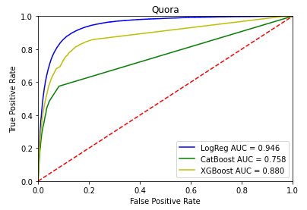
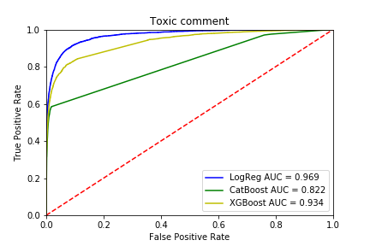
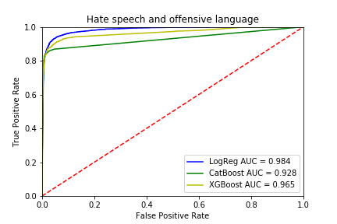
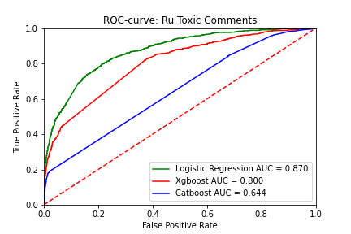

Slide 13
Проведение экспериментов. Базовые модели + TF-IDF
Применяемые методы | ROC-AUC
 | Quora | Toxic Comment | Hate Speech and Offensive language | Ru Toxic Comments
Logistic Regression | 0.946 | 0.949 | 0.984 | 0.870
CatBoost | 0.761 | 0.822 | 0.928 | 0. 644
XGBoost | 0.879 | 0.934 | 0.965 | 0.809
CatBoost с настройкой гиперпараметров | 0.786 | 0.850 | 0.942 | 0.685
XGBoost с настройкой гиперпараметров | 0.930 | 0.958 | 0.982 | 0.843
CatBoost с подбором итераций | 0.932 | 0.941 | 0.980 | 0.826
XGBoost с подбором количества деревьев | 0.936 | 0.958 | 0.985 | 0.847
CatBoost:
1. гиперпараметры:
depth = 10,
learning_rate = 1;
2. количество итераций - iterations = 200
XGBoost:
1. гиперпараметры
max_depth = 10,
learning_rate = 0.5,
Subsample = 1;
2. количество деревьев - n_estimators = 200

Slide 14
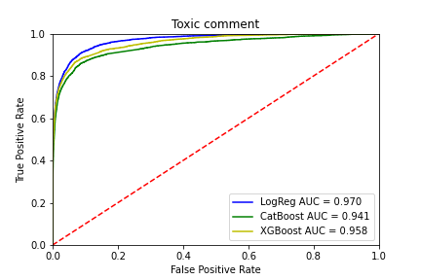
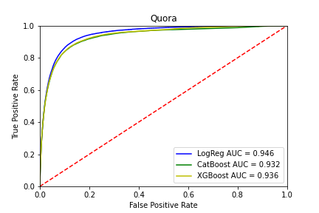
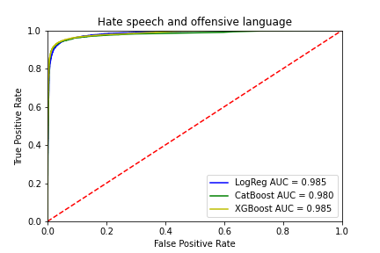
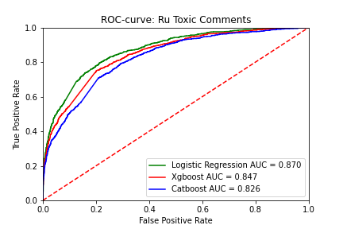

Slide 15
Проведение экспериментов. Базовые модели + TF-IDF
Применяемые методы | ROC-AUC
 | Quora | Toxic Comment | Hate Speech and Offensive language | Ru Toxic Comments
Logistic Regression | 0.946 | 0.949 | 0.984 | 0.870
CatBoost | 0.761 | 0.822 | 0.928 | 0. 644
XGBoost | 0.879 | 0.934 | 0.965 | 0.809
CatBoost с настройкой гиперпараметров | 0.786 | 0.850 | 0.942 | 0.685
XGBoost с настройкой гиперпараметров | 0.930 | 0.958 | 0.982 | 0.843
CatBoost с подбором итераций | 0.932 | 0.941 | 0.980 | 0.826
XGBoost с подбором количества деревьев | 0.936 | 0.958 | 0.985 | 0.847
Применяемые методы | ROC-AUC
 | Quora | Toxic Comment | Hate Speech and Offensive language | Ru Toxic Comments
Лемматизация + logreg | 0.945 | 0.971 | 0.983 | 0.907
Лемматизация + CatBoost | 0.933 | 0.949 | 0.978 | 0.870
Лемматизация + XGBoost | 0.938 | 0.959 | 0.981 | 0.892

Slide 16
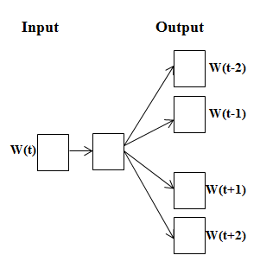
Извлечение признаков. Word Embedding - FastText
В модели FastText используется skip-gram с негативным сэмплированием.
Для фиксирования размерности признаков применяется хэширование признаков.

Slide 17
Проведение экспериментов. Базовые модели + FastText
Применяемые методы | ROC-AUC
 | Quora | Toxic Comment | Hate Speech and Offensive language | Ru Toxic Comments
Logistic Regression | 0.668 | 0.744 | 0.803 | 0.703
CatBoost | 0.697 | 0.763 | 0.808 | 0. 687
XGBoost | 0.746 | 0.796 | 0.852 | 0.720
CatBoost с настройкой гиперпараметров | 0.710 | 0.767 | 0.823 | 0.697
XGBoost с настройкой гиперпараметров | 0.754 | 0.789 | 0.859 | 0.721
CatBoost с подбором итераций | 0.733 | 0.740 | 0.825 | 0.695
XGBoost с подбором количества деревьев | 0.754 | 0.786 | 0.862 | 0.726
В качестве векторного преобразования текста использован метод FastText с размерностью выходного вектора – 300.
Промежуточный вывод:
Мера качества с использованием FastText стала хуже на ~20% относительно первых экспериментов.

Slide 18
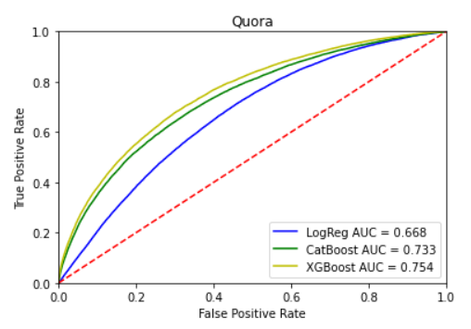
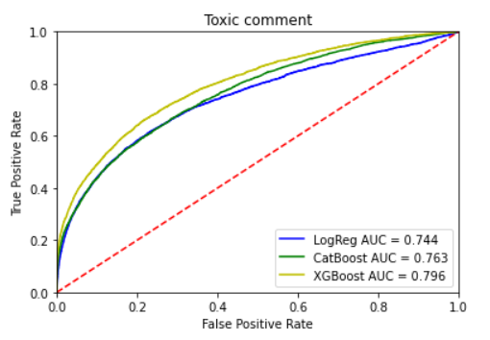
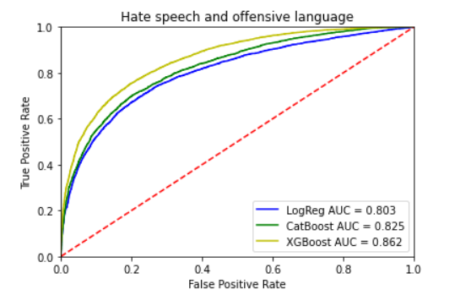
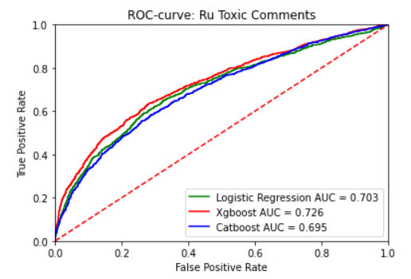

Slide 19
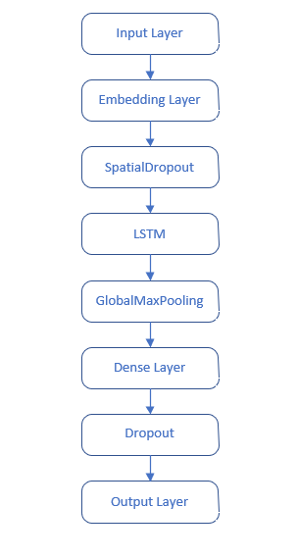
Архитектура нейронной сети
Input Layer – входной слой, задает входной формат данных;
Embedding – векторное преобразование текста в вектор размерностью 300;
SpatialDropout - слой исключения нейронов, удаляющий целые карты объектов;
LSTM (Long Short-Term Memory ) – разновидность архитектуры рекуррентных нейронных сетей;
GlobalMaxPoollng – слой, используемый для уменьшения размерности векторов;
Dense – полносвязный слой;
Dropout – слой исключения нейронов;
Output Layer – выходной слой.

Slide 20
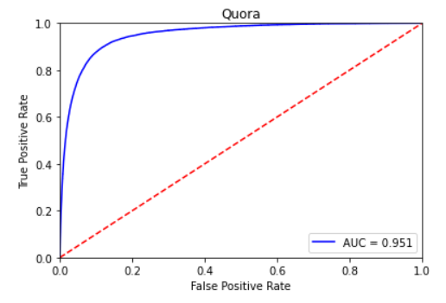
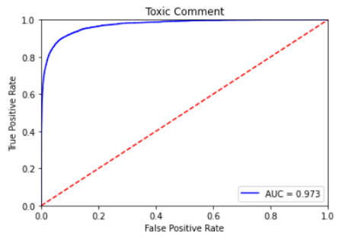
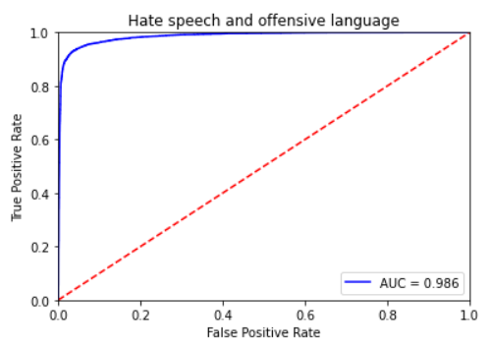
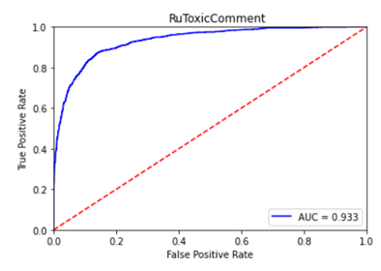

Slide 21
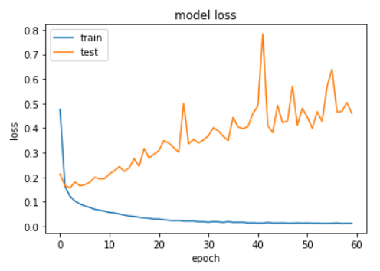
Эффект переобучения

Slide 22
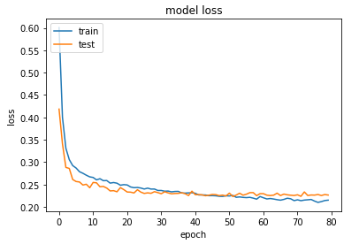
Применение регуляризации

Slide 23
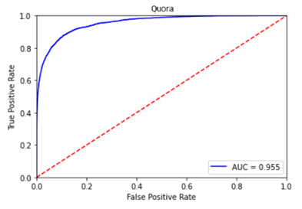
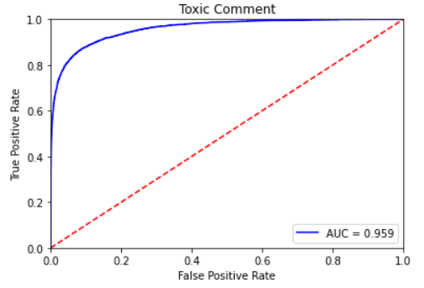
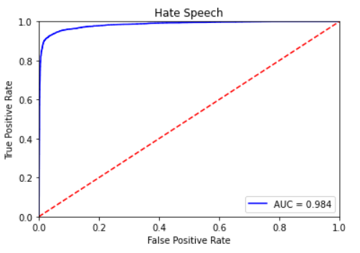
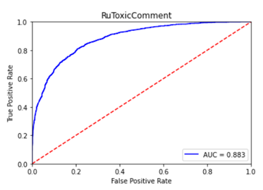

Slide 24
Сравнение результатов
Применяемые методы | ROC-AUC
 | Quora | Toxic Comment | Hate Speech and Offensive language | Ru Toxic Comments
Лучшие результаты базовых моделей с использованием TF-IDF | 0.946 | 0.971 | 0.985 | 0.907
Лучшие результаты базовых моделей с использованием FastText | 0.754 | 0.796 | 0.862 | 0.726
Результаты нейронной сети без переобучения* * - Для Quora с предобученным FastText. | 0.955 | 0.959 | 0.984 | 0.883

Slide 25
Заключение
В данной работе была решена задача бинарной классификации текстов, где 1 – тексты, размеченные как токсичные, а 0 – как не токсичные.
Входные данные:
Hate Speech and Offensive Language,
Quora Insincere Questions Classification,
Jigsaw Toxic Comment Classification,
Russian Language Toxic Comments.
Для некоторых наборах данных базовые подходы ведут себя более увереннее, нежели более сложные модели. Для текстовой коллекции Quora лучшим подходом классификации текстов. Относительно базовых моделей значение меры качества возросло на ~1%.

Slide 26
Спасибо за внимание!

